Slide 1


Soutenance de mémoire
présenté en vue d’obtenir
Le diplôme d’ingénieur CNAM
Conception d’une plateforme applicative de type
« banc d’essais » dédiée à la gestion de données scientifiques orientées ingénierie des connaissances
Dino COSMAS
Encadrant CNAM : Bertrand DAVID
Encadrant LIRIS : Olivier CHAMPALLE
Soutenance mémoire ingénieur CNAM 11/06/2012
1
1

Slide 2
SOMMAIRE
Introduction
Conception
Développements
Conclusion
Perspectives
Soutenance mémoire ingénieur CNAM 11/06/2012
2
2

Slide 3
Introduction | Conception | Développements | Conclusion | Perspectives
Contexte
Mémoire ingénieur CNAM → Financement FONGECIF Rhône-Alpes
Thèse CIFRE → Olivier Champalle & Liris/Silex & EDF
Objectif
Concevoir et développer une plateforme applicative permettant d’aider à l’évaluation de formation au sein de simulateur pleine-échelle
Permettre aux formateurs de se « concentrer » sur certaines observations de type comportemental durant la simulation
Faire apparaître les observations négatives
Fournir une mise en forme « visuelle » des journaux de bord des simulateurs pour « lire » et « analyser » l’activité plus facilement
Fournir aux stagiaires une vision « physique » et améliorée de leur trace d’activité ce qui permet de travailler et d’argumenter dessus
Soutenance mémoire ingénieur CNAM 11/06/2012
3
3

Slide 4
Introduction | Conception | Développements | Conclusion | Perspectives
Vocabulaire de la trace modélisée
Modèle de trace, type d’observé, type d’attribut
M-Trace, observé, attributs, transformation et règle
KTBS, API ktbs4j, SparqlEngine
Etude de l’existant
Laboratoire LIRIS à Lyon
INSA de Lyon
Ecole des mines de Saint Etienne
Spécifications / développements : D3KODE
Define, Discover, and Disseminate
Knowledge from Observation to Develop Expertise
Soutenance mémoire ingénieur CNAM 11/06/2012
4
4

Slide 5
Introduction | Conception | Développements | Conclusion | Perspectives
Vocabulaire de la trace modélisée (1/2)
M-Trace :
collection d’observés temporellement situés
structurée par leurs relations
un modèle explicite de cette collection d’observés et de relations
Transformations entre M-Trace pour créer de nouvelles M-Traces
CONTENU
MODELE
OBSERVE 1
Type : Copier
Attribut : OK
OBSERVE 2
Type : « Tour de Bloc »
Attribut : KO
OBSERVE 3
Type : Coller
Attribut : OK
OBSERVE 4
Type : « Contrôle pompe »
Attribut : OK
OBSERVE N
Relation
TEMPS
Soutenance mémoire ingénieur CNAM 11/06/2012
5
5

Slide 6
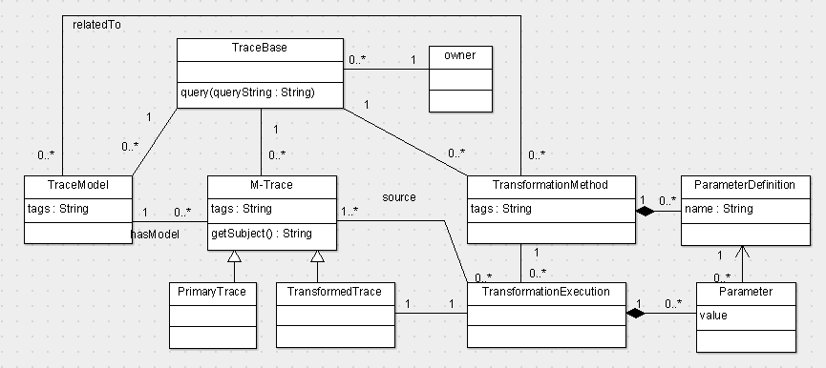
Introduction | Conception | Développements | Conclusion | Perspectives
Vocabulaire de la trace modélisée (2/2)
Système de Gestion de Base de Trace : Kernel for Trace Bases Systems
Interface de Programmation Applicative : API KTBS java
SparqlEngine : moteur d’exécution de requête Sparql (v1.1)
➔ KTBS utilisant seulement Sparql (v1.0)
Soutenance mémoire ingénieur CNAM 11/06/2012
6
6

Slide 7



















Introduction | Conception | Développements | Conclusion | Perspectives
➔ Exemple d’un cas d’usage sur un Scénario d’évaluation sommative (1/2)
Observables de très haut niveau (Familles d’objectifs pédagogiques)
Gestes Professionnels KO
Surveillance OK
Collaboration KO
Observables intermédiaires
Réglage
Tension
Alternateur
OK
Alarme
Acquittée OK
Utiliser les bonnes consignes OK
Régulation Température KO
Informer avant action KO
Appel en Salle de Commande : « ajuster la pression » OK
Alarme
Acquittée OK
Couplage
OK
Vérifier la réception du message en demandant une reformulation au récepteur OK
Alarme
Acquittée OK
Journaux de bord du simulateur
1
1
1
1
0
0
0
0
TEMPS
Soutenance mémoire ingénieur CNAM 11/06/2012
7
7

Slide 8
Introduction | Conception | Développements | Conclusion | Perspectives
➔ Exemple d’un cas d’usage sur un Scénario d’évaluation sommative (2/2)
Observables de très haut niveau (Familles d’objectifs pédagogiques)
Gestes Professionnels KO
Surveillance OK
Collaboration KO
RÈGLE 9
Transformation 2
RÈGLE 9
RÈGLE 10
RÈGLE 11
Observables intermédiaires
Réglage
Tension
Alternateur
OK
Alarme
Acquittée OK
Utiliser les bonnes consignes OK
Régulation Température KO
Informer avant action KO
Appel en Salle de Commande : « ajuster la pression » OK
Alarme
Acquittée OK
Couplage
OK
Vérifier la réception du message en demandant une reformulation au récepteur OK
Alarme
Acquittée OK
RÈGLE 1
RÈGLE 2
RÈGLE 3
RÈGLE 4
Transformation 1
RÈGLE 4
RÈGLE 5
RÈGLE 6
RÈGLE 2
RÈGLE 7
RÈGLE 8
RÈGLE 2
Journaux de bord du simulateur
1
1
1
1
0
0
0
0
TEMPS
Soutenance mémoire ingénieur CNAM 11/06/2012
8
8

Slide 9


Introduction | Conception | Développements | Conclusion | Perspectives
Etude de l’existant
 | Abstract | SBT-IM | kTBS | Tatiana | Travis | D3KODE
SGBT RDF (type kTBS)
Orienté temps réel
Interface graphique de Visualisation
Interaction avec interface de visualisation
Création graphique Transformation
Création de transformation par non-informaticien
Evolutivité de la création des transformations
Gestion graphique Modèle de trace
Client léger
Faiblement ou non implémenté
Implémenté
Soutenance mémoire ingénieur CNAM 11/06/2012
9
9

Slide 10




Introduction | Conception | Développements | Conclusion | Perspectives
D3KODE
kTBS
SGBT
Stockage Base, Modèle de trace, M-Trace, Transformation, Observé
2
SparqlEngine
Chargement de données Fichier CSV
1
Création à base de critères de règle de transformation
3
Framework MVC: Struts2
API kTBS : ktbs-4j
Traitement Exécution de transformation entre traces
4
Visualisation M-Trace, Transformation, Observé
5
Soutenance mémoire ingénieur CNAM 11/06/2012
10
10

Slide 11
Introduction | Conception | Développements | Conclusion | Perspectives
D3KODE
SGBT RDF (type kTBS)
Gestion graphique Modèle de trace
Création graphique Transformation
Création de transformation par non-informaticien
Evolutivité de la création des transformations
Interface graphique de Visualisation
Interaction avec interface de visualisation
Root
Base
Modèle de trace
Type d’observé
Type d’attribut
Méthode
Trace
Observé
Exécution de transformation SPARQL v1.1
SparqlEngine
kTBS
Soutenance mémoire ingénieur CNAM 11/06/2012
11
11

Slide 12
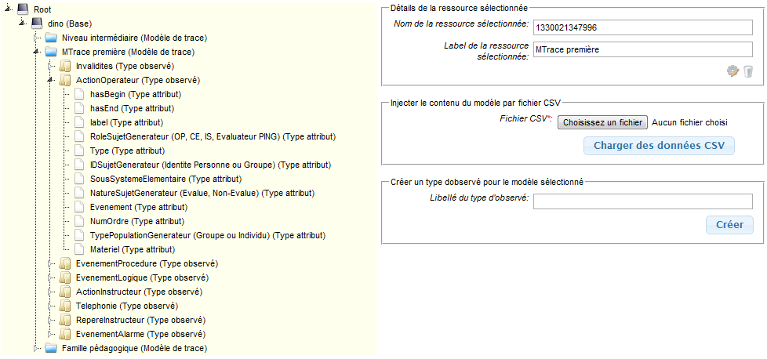
Introduction | Conception | Développements | Conclusion | Perspectives
D3KODE
SGBT RDF (type kTBS)
Gestion graphique Modèle de trace
Création graphique Transformation
Création de transformation par non-informaticien
Evolutivité de la création des transformations
Interface graphique de Visualisation
Interaction avec interface de visualisation
Soutenance mémoire ingénieur CNAM 11/06/2012
12
12

Slide 13
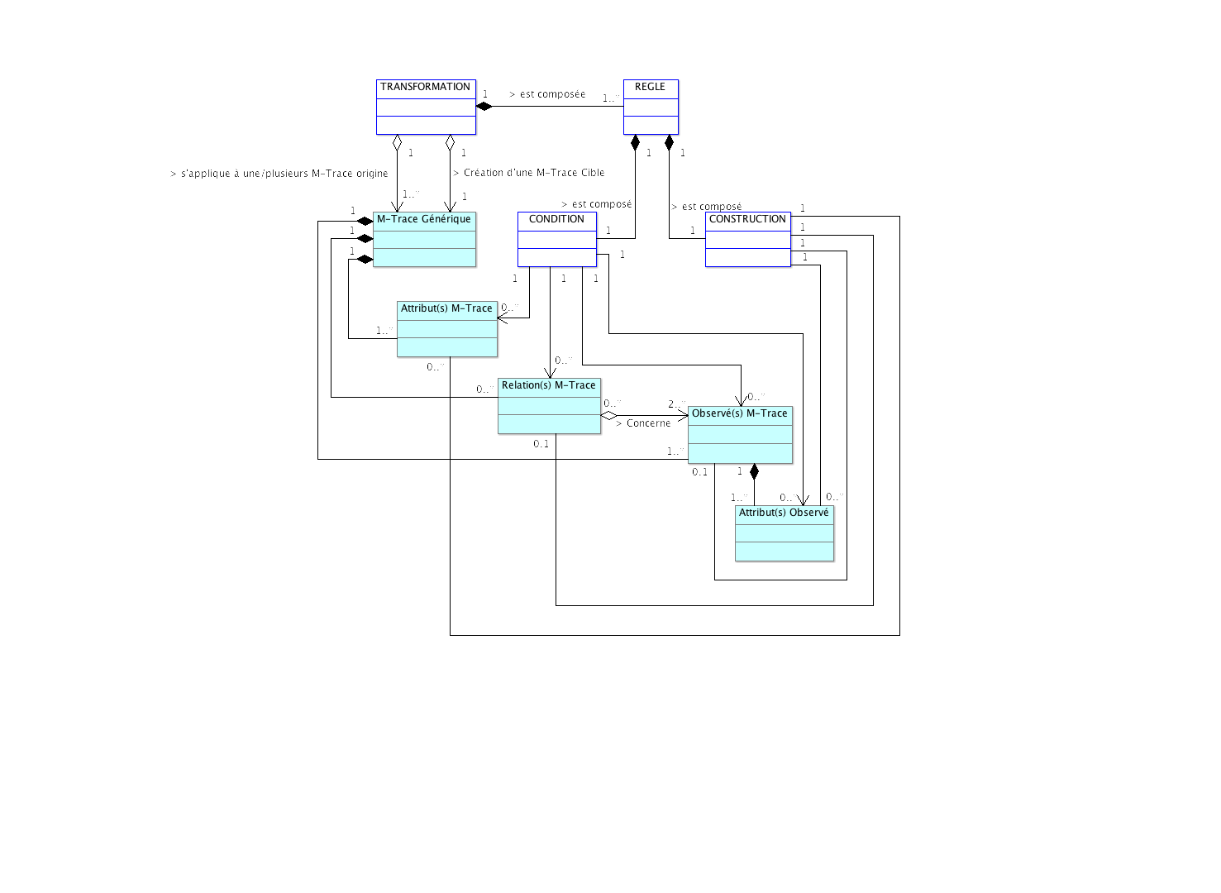
Introduction | Conception | Développements | Conclusion | Perspectives
D3KODE
SGBT RDF (type kTBS)
Gestion graphique Modèle de trace
Création graphique Transformation
Création de transformation par non-informaticien
Evolutivité de la création des transformations
Interface graphique de Visualisation
Interaction avec interface de visualisation
Modèle de transformation (Olivier CHAMPALLE)
Soutenance mémoire ingénieur CNAM 11/06/2012
13
13

Slide 14
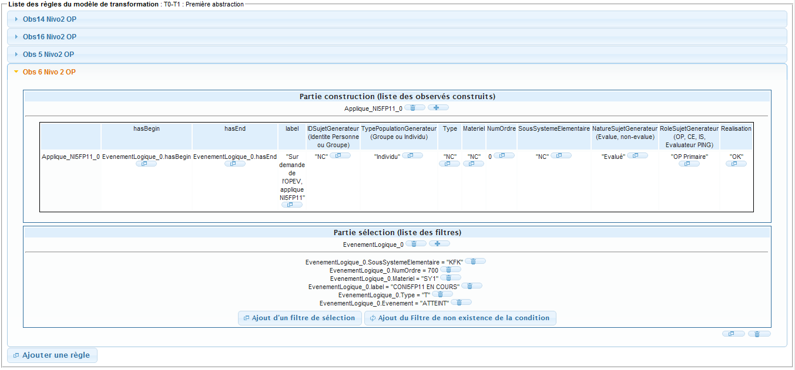
Introduction | Conception | Développements | Conclusion | Perspectives
D3KODE
SGBT RDF (type kTBS)
Gestion graphique Modèle de trace
Création graphique Transformation
Création de transformation par non-informaticien
Evolutivité de la création des transformations
Interface graphique de Visualisation
Interaction avec interface de visualisation
Soutenance mémoire ingénieur CNAM 11/06/2012
14
14

Slide 15
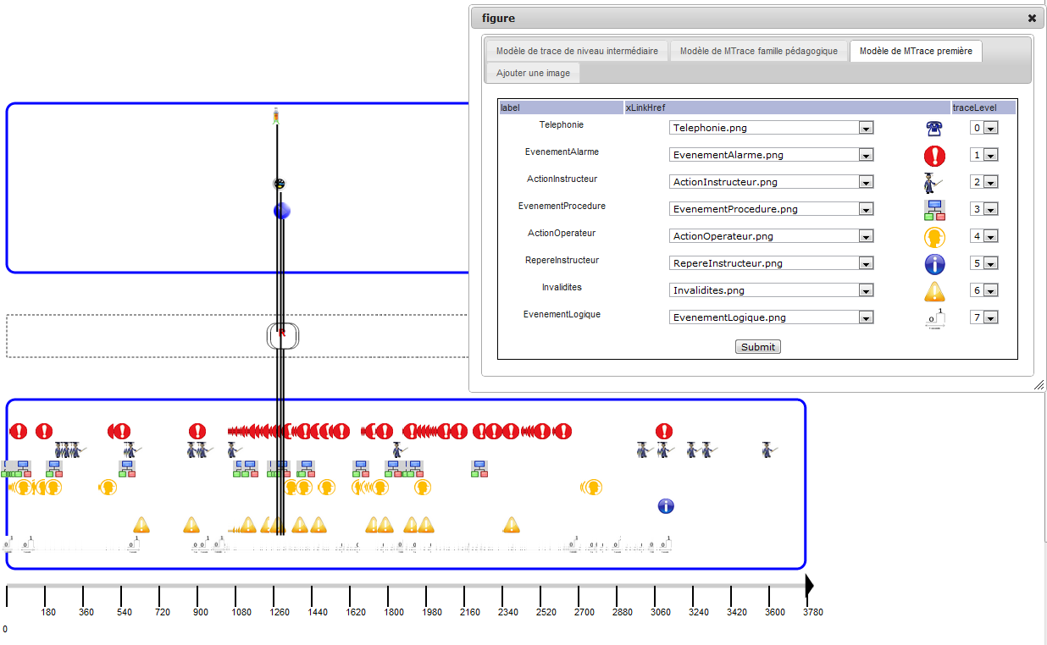
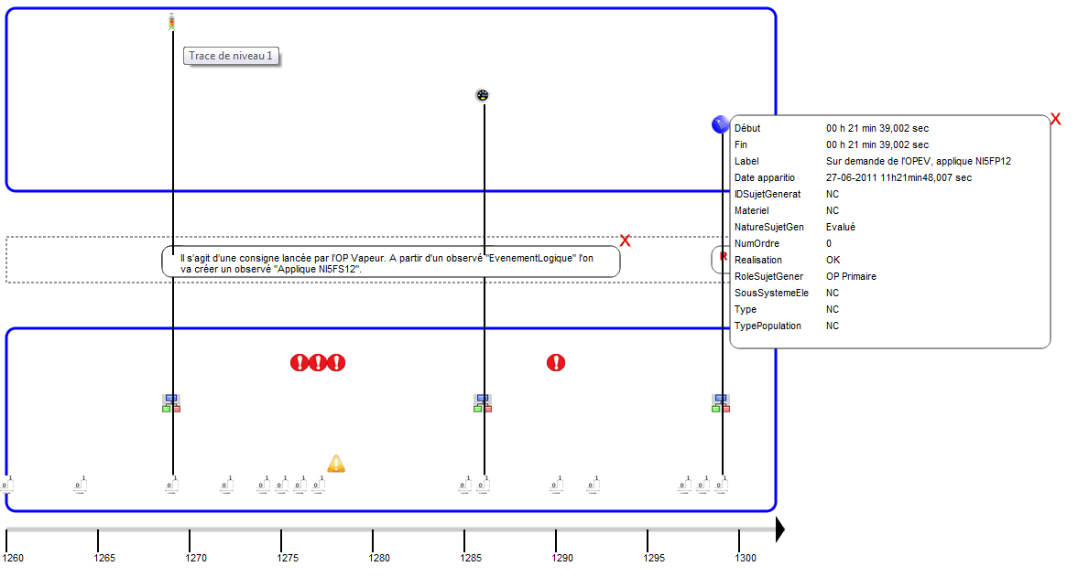
Introduction | Conception | Développements | Conclusion | Perspectives
D3KODE
SGBT RDF (type kTBS)
Gestion graphique Modèle de trace
Création graphique Transformation
Création de transformation par non-informaticien
Evolutivité de la création des transformations
Interface graphique de Visualisation
Interaction avec interface de visualisation
Sparql1.1
Soutenance mémoire ingénieur CNAM 11/06/2012
15
15

Slide 16
Introduction | Conception | Développements | Conclusion | Perspectives
Autres possibilités au sein de D3KODE
Gestion utilisateur :
Expert : édition de transformation, gestion de modèle
Stagiaire : consultation de sa trace d’activité
Administrateur : gestionnaire des éléments du SGBT
Evolutivité :
Internationalisation : possibilité de traduire D3KODE en plusieurs langues
Modularité de représentation graphique : possibilité de créer de nouvelles interfaces de visualisation
Sparql1.1
Soutenance mémoire ingénieur CNAM 11/06/2012
16
16

Slide 17
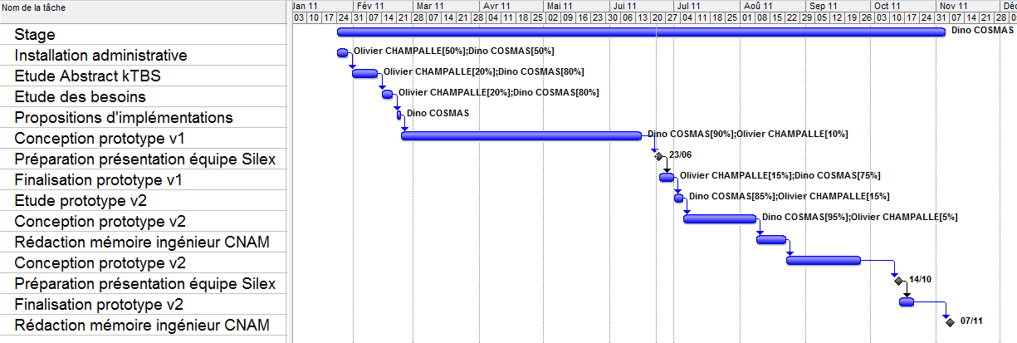
Introduction | Conception | Développements | Conclusion | Perspectives
Gantt Global du projet D3KODE
Jalons
Toutes les 2 semaines
Revue de thèse
Présentation équipe Silex
1. Etude/Analyse
5. Intégration
2. Conception
4. Test
3. Développement
Soutenance mémoire ingénieur CNAM 11/06/2012
17
17

Slide 18
Introduction | Conception | Développements | Conclusion | Perspectives
Développements
Plateforme applicative évolutive : D3KODE
Moteur d’execution Sparql v1.1: SparqlEngine
Évolution au sein de l’ API ktbs_4j.jar
Mise en place un modèle de transformation à base de transformation composées de plusieurs règles
Rédactions
Guide général d’utilisation de D3KODE
Guide général d’utilisation du kTBS & API ktbs_4j & SparqlEngine
Soutenance mémoire ingénieur CNAM 11/06/2012
18
18

Slide 19
Introduction | Conception | Développements | Conclusion | Perspectives
Cahier des charges respecté
Etude de l’existant
Choix d’implémentation
Gestion ressources traces modélisées
Déploiement multiplateforme (Windows, Mac, Linux)
IHM Transformation
Réutilisation de règle de transformation
Visualisation corpus de M-Trace
Réutilisation de D3KODE dans de nouveaux projets (LIRIS/SILEX)
Accueil positif EDF et de l’équipe SILEX
Soutenance mémoire ingénieur CNAM 11/06/2012
19
19

Slide 20



Introduction | Conception | Développements | Conclusion | Perspectives
D3KODE
Requête « Ou » et « Ou exclusif » (réflexion faite reste implémentation)
Icone adaptative en fonction de la valeur d’un attribut d’un observé
Attribut réalisation = OK
Attribut réalisation = KO
Réflexions technique et cognitive sur l’aide à la création de règles de type « OK » « KO » « ~OK »
kTBS
Transformation avec règles séquentielles
Gestion de métadonnées d’une trace spécifiées dans un modèle de trace
Permettre une vérification paramétrable de M-Trace
Informations synthétiques automatiques sur une M-Trace
Soutenance mémoire ingénieur CNAM 11/06/2012
20
20

Slide 21

Questions
Merci de votre attention.
Soutenance mémoire ingénieur CNAM 11/06/2012
21
21

